Slide 1
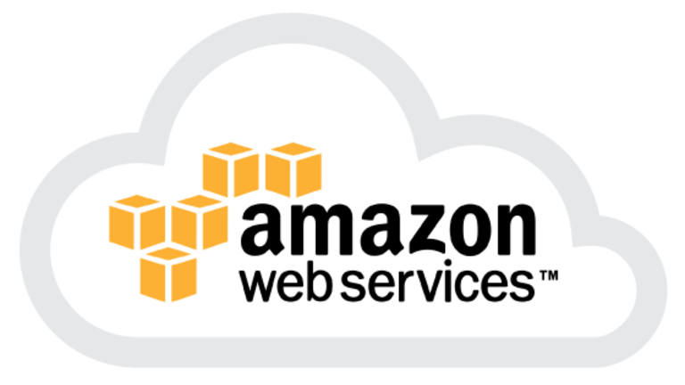
WISOFT
이 성 원

Slide 2
ㅁㅈ
관계형 데이터베이스 사용하기: RDS

Slide 3
ㅁㅈ
관계형 데이터베이스는 구조화된 데이터를 저장하고 질의하는 사실상의 표준이다.
일반적으로 관계형 DB는 데이터 일관성에 초점을 두어 ACDI DB트렉젝션을 보증한다.
원자성
일관성
독립성
영속성

Slide 4
ㅁㅈ
AWS에서 관계형 데이터베이스를 사용하는 방법은 두 가지다.
AWS가 제공하는 관계형 데이터베이스 관리 서비스인 아마존 RDS 사용
가상 서버에 사용자가 직접 관리하는 관계형 데이터베이스 서버를 설치/운영

Slide 5
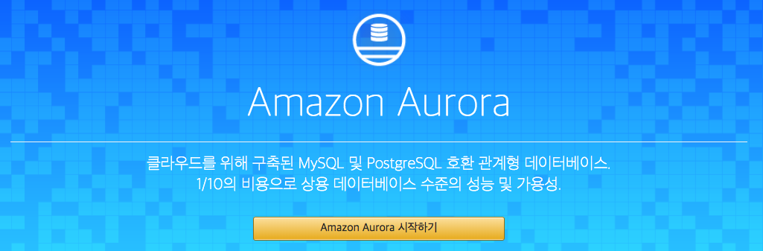
ㅁㅈ
Notes:
AWS에서 직접 만들어 제공하는 데이터베이스 엔진이다. 오로라는 MySql과 호환되면서 더 낮은 비용으로 더 나은 가용성과 성능을 제공한다.

Slide 6
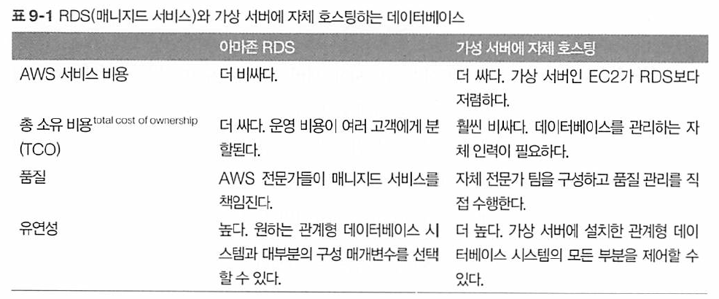

Slide 7
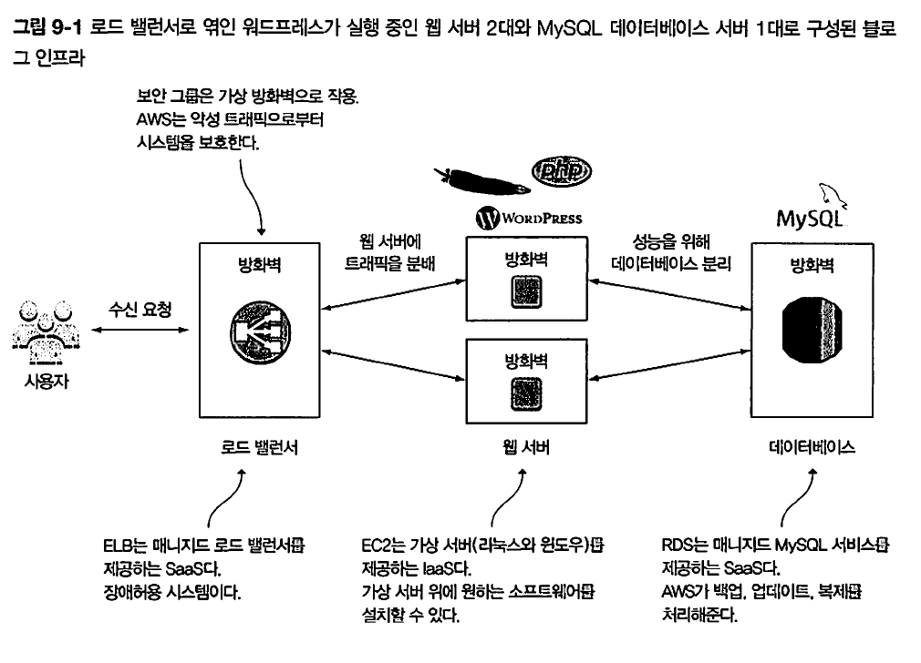

Slide 8
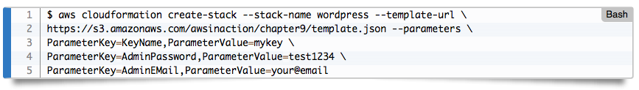
RDS로 워드프레스 실행하기

Slide 9
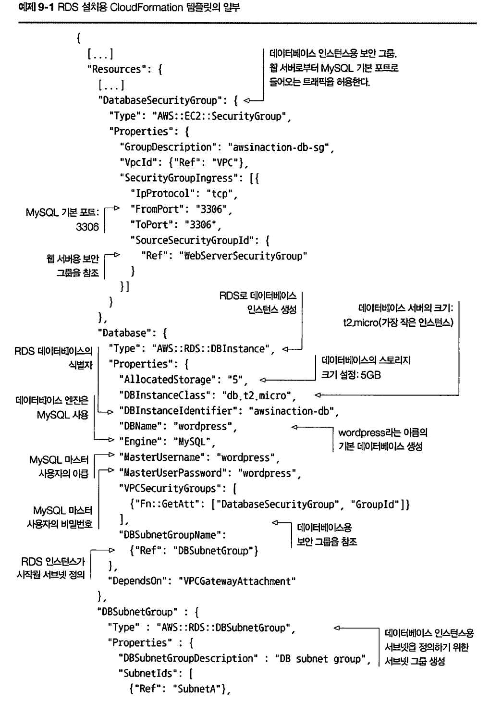

Slide 10
출력된 결과에서 StackStatus를 찾고 상태가 CREATE_COMPLETE인지 확인한다.
스택을 생성하는데 최대 15분 이상이 걸릴 수 있다.
OutputValue 속성의 값은 워드프레스의 URL이다.

Slide 11
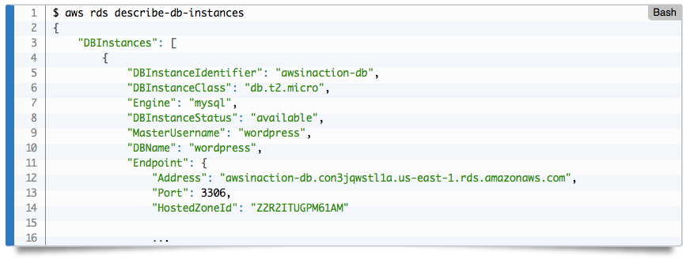
각 RDS 인스턴스는 SQL 요청을 받는 엔드포인트를 제공한다.
애플리케이션은 이 앤드포인트로 요청을 보내 데이터를 조회하거나 저장할 수 있다.
RDS 인스턴스의 엔드포인트와 자세한 정보는 위의 명령어를 통해 확인할 수 있다.

Slide 12
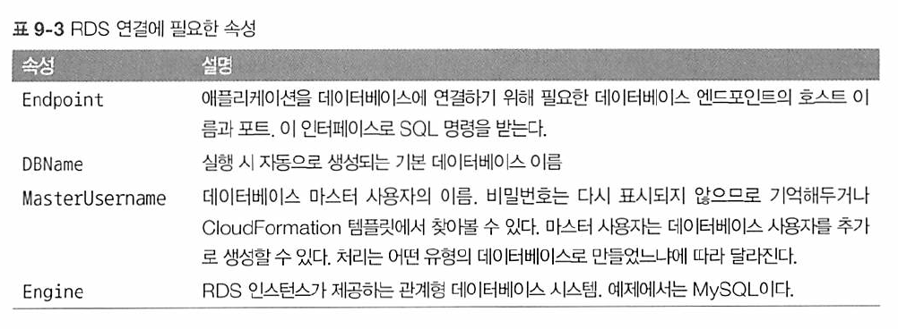

Slide 13
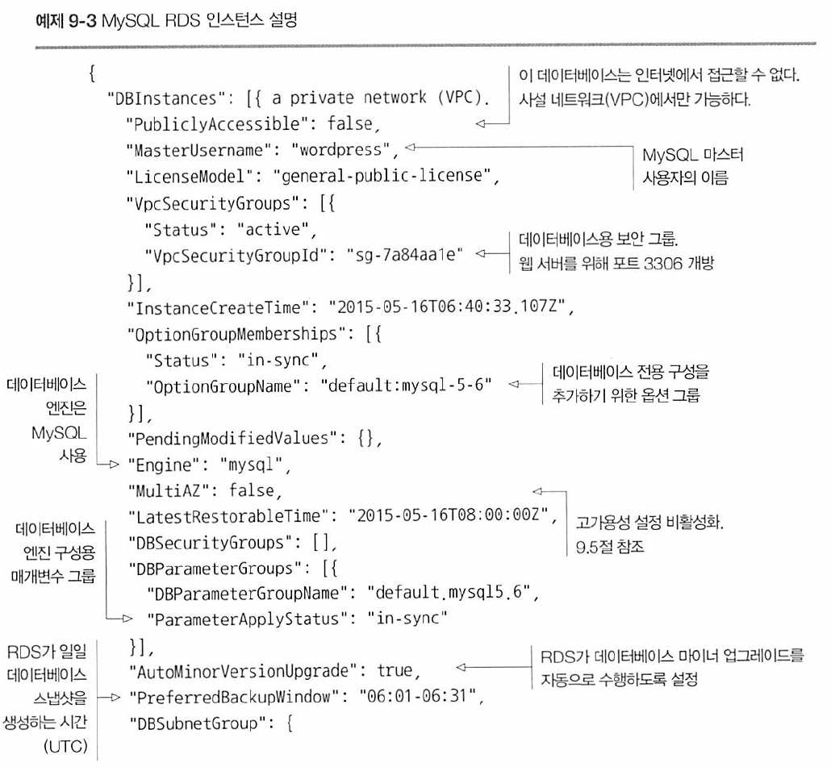

Slide 14
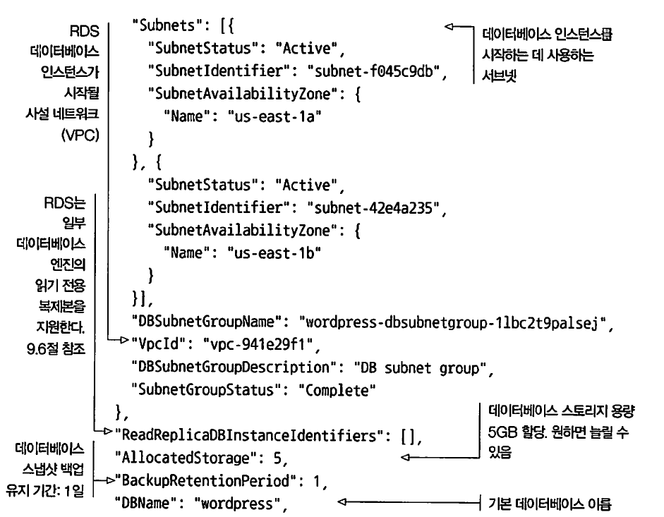
Notes:
속성값을 확인해 보겠습니다.

Slide 15
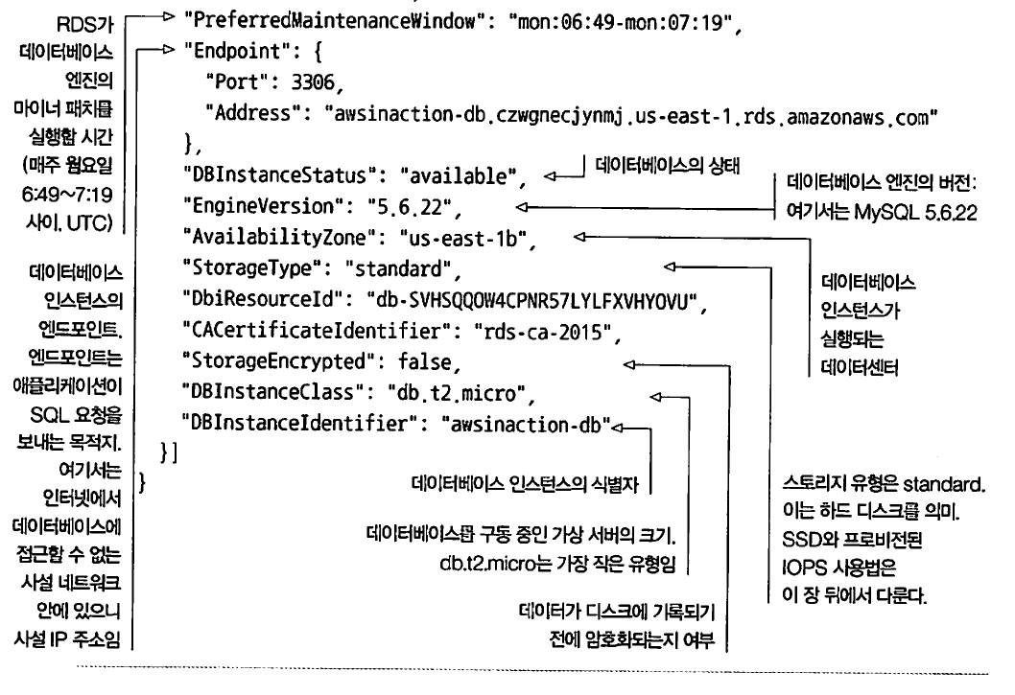

Slide 16
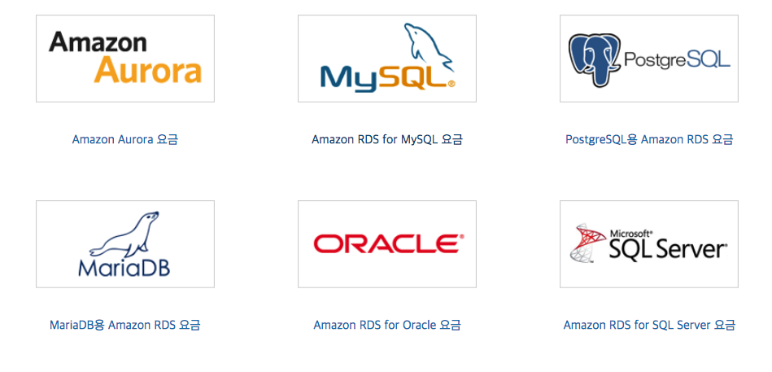
https://aws.amazon.com/ko/rds/pricing/
RDS는 기반 가상 서버의 크기, 할당된 스토리지와 유형과 용량에 따라 가격이 정해진다.
가격은 위의 링크에서 자세하게 살펴볼 수 있다.

Slide 17
RDS로 데이터 가져오기
워드프레스를 실행하고 RDS에 연결할 가상 서버의 공인 IP 주소를 획득
SSH로 가상 서버에 연결
S3에서 가상 서버로 데이터베이스 덤프를 다운로드
가상 서버에서 RDS 데이터베이스로 데이터베이스 덤프 가져오기

Slide 18
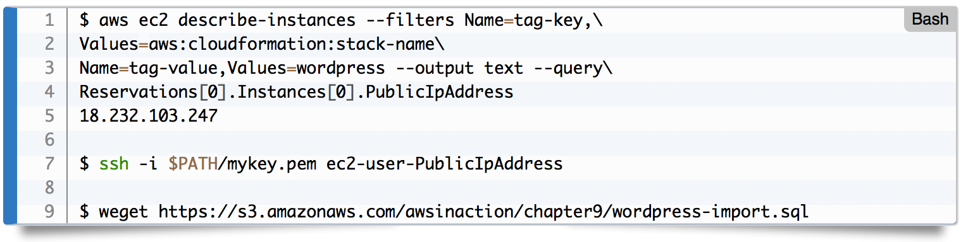

Slide 19
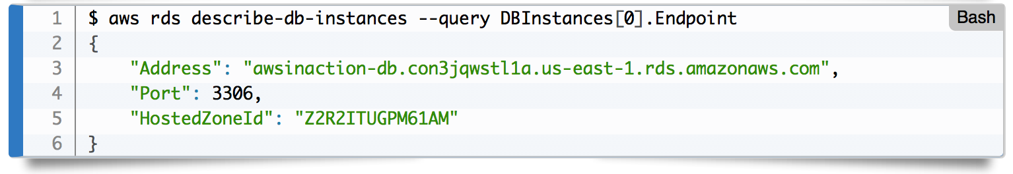
포트와 호스트 이름이 필요하기 때문에 위의 명령어를 로컬PC에 입력하여 정보를 알아낸다.

Slide 20
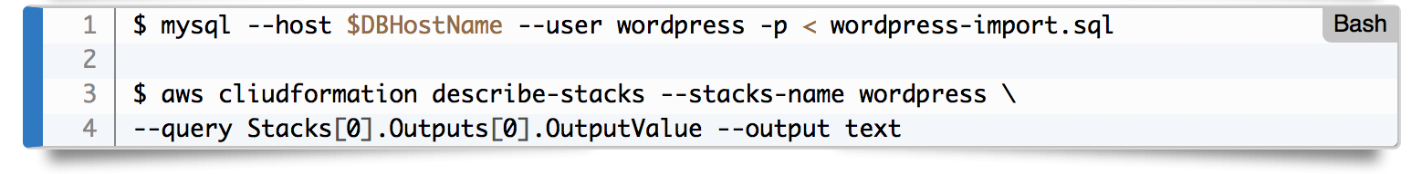
가상 서버에서 wordpress-import.sql 파일을 임포트 하기 위해 명령어를 입력한다.
이후 블로그 주소가 기억나지 않는다면 아래의 명령어를 입력한다.
블로그에 접속하면 새로운 게시물과 댓글이 달린 것을 확인할 수 있다.

Slide 21
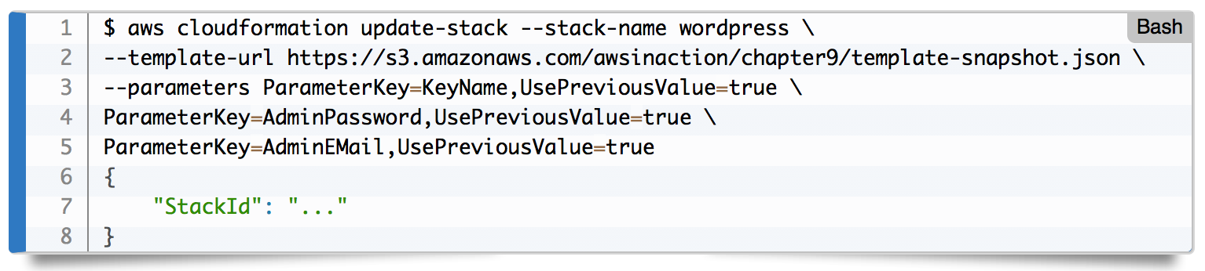
자동 스냅샷 구성하기
이번에 생성한 워드프레스 블로그 플랫폼의 RDS 데이터베이스는 자동으로 스냅샷을 생성한다.
자동 스냅샷은 지정한 시간 동안 하루에 한 번씩 생성된다.
시간을 지정하지 않으면 RDS는 밤 동안 30분의 시간을 임의로 선택하며, 기본적으로 하루 뒤에 삭제 된다.

Slide 22
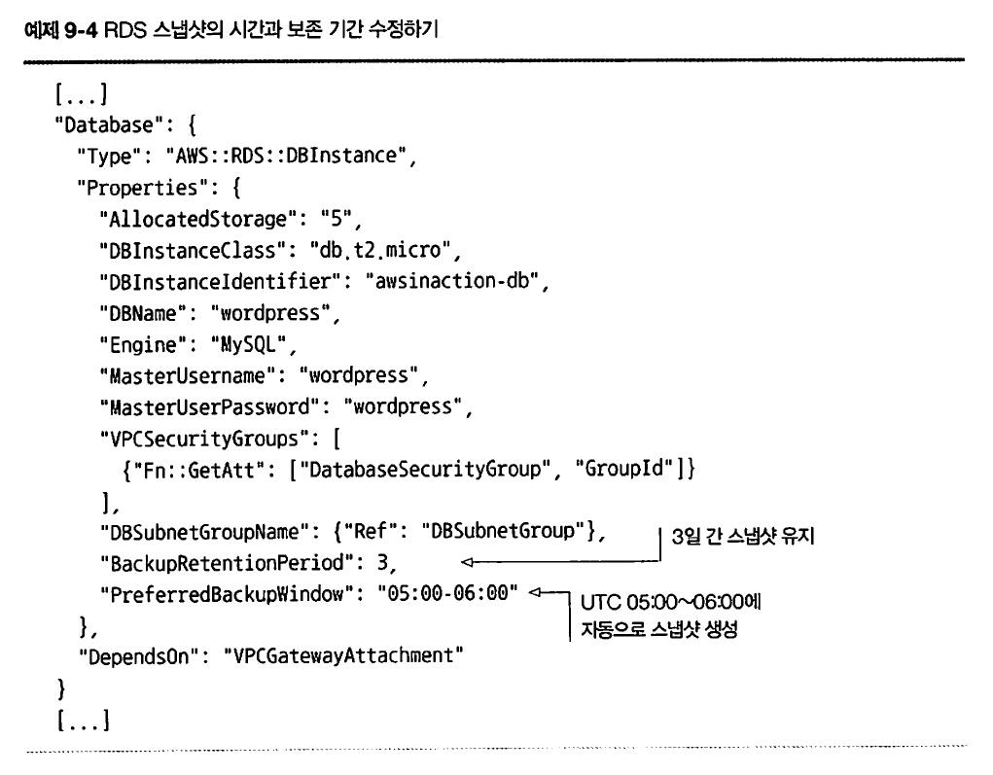

Slide 23
수동 스냅샷 생성하기
자동 스냅과 별개로 수동 스냅샷도 필요하면 언제든지 추가로 생성할 수 있다.
다음은 명령어는 수동 스냅샷을 생성하고 스냅샷의 현재 상태를 확인할 수 있다.

Slide 24
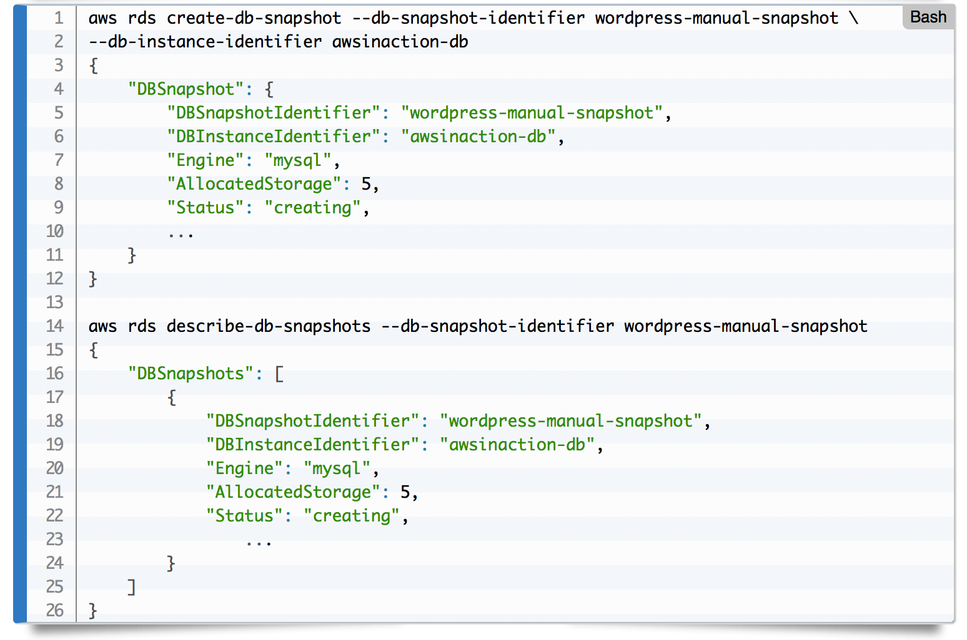

Slide 25
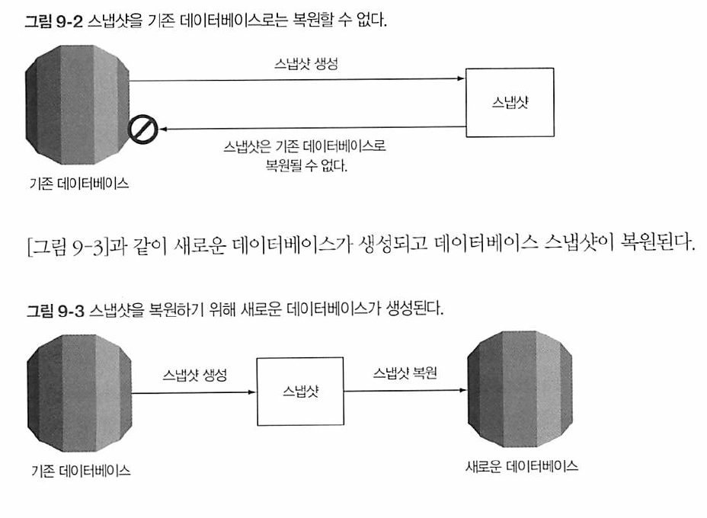
데이터 베이스 복원하기
자동 또는 수동 스냅샷에서 데이터베이스를 복원하면 새로운 데이터베이스는 해당 스냅삿을 기반으로 만들어 진다.
기존 데이터베이스로는 복원할 수 없으며, 새로운 데이터베이스가 생성된 후 스냅샷이 복원된다.

Slide 26
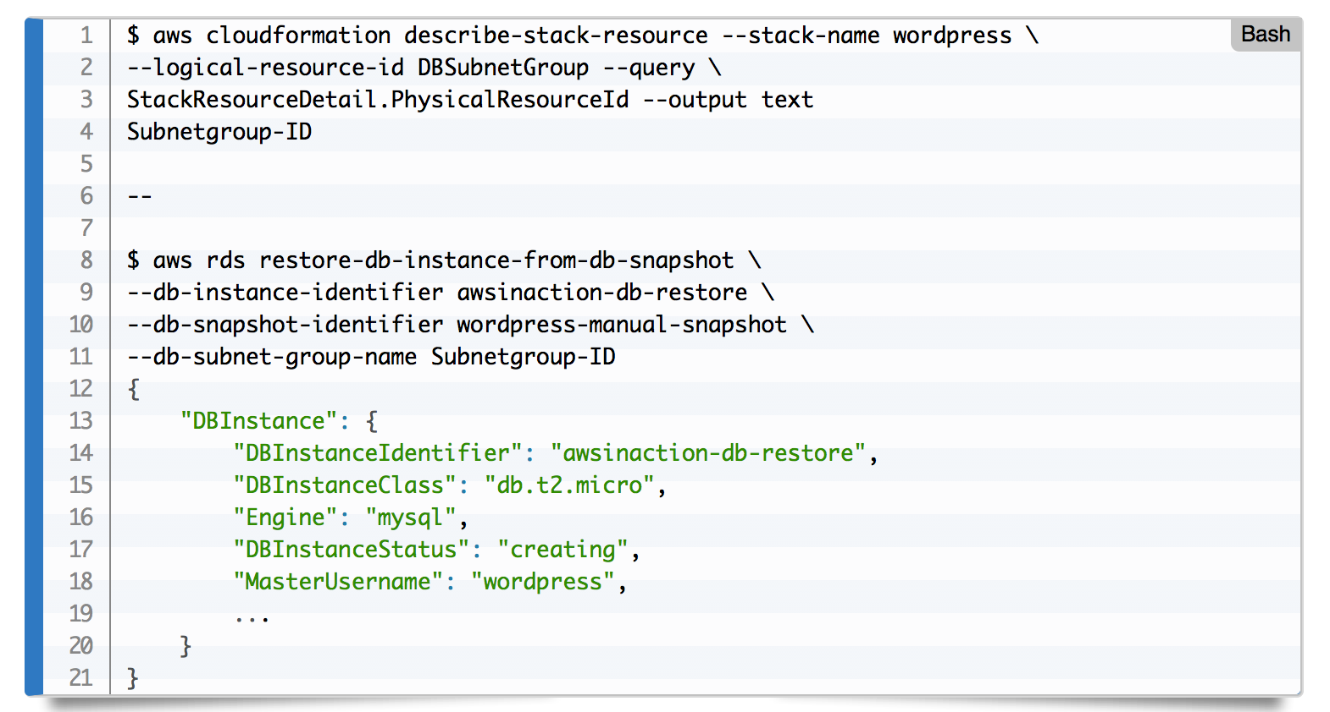
만든 워드프레스 블로그 플랫폼과 동일한 VPC에서 새 데이터베이스를 만들려면 기존 데이터베이스의 서브넷 그룹을 알아야 한다.
알아낸 서브넷 그룹 아이디를 교체한 후 명령어를 실행한다.

Slide 27
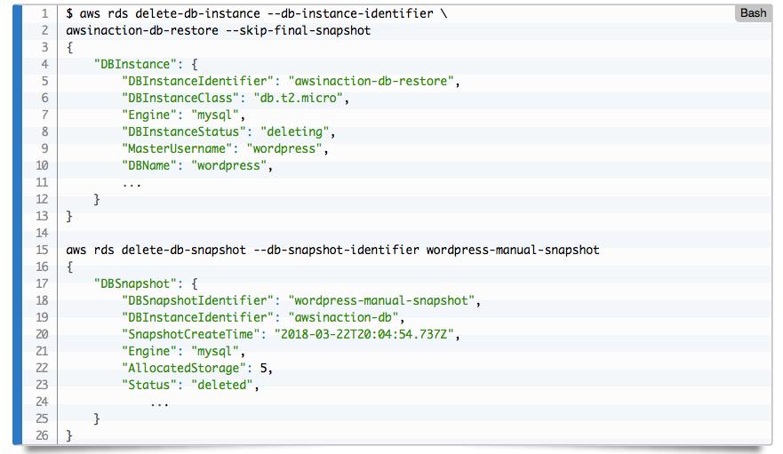
스냅샷 비용은 사용한 스토리지를 기반으로 청구되며, 데이터베이스 인스턴스 크기만큼의 스냅샷을 무료로 저장할 수 있다.
예제의 설정에서는 스냅샷을 5GB까지 무료로 저장할 수 있으며, 초과는 스토리지에 대해서는 매월 요금이 청구된다.
추가요금을 방지하기 위해서 클린업을 진행하고, 다음에서도 실행하기 위해 일부 설정은 그대로 유지한다.

Slide 28
데이터베이스 접근 제한하기
책임 공유 모델은 일반적으로 RDS 서비스뿐만 아니라 AWS 서비스 전반적으로 적용된다.
AWS는 클라우드의 보안을 책임을 지고, 고객은 RDS 데이터베이스로의 접근을 제어하는 규칙을 지정해야 한다.

Slide 29
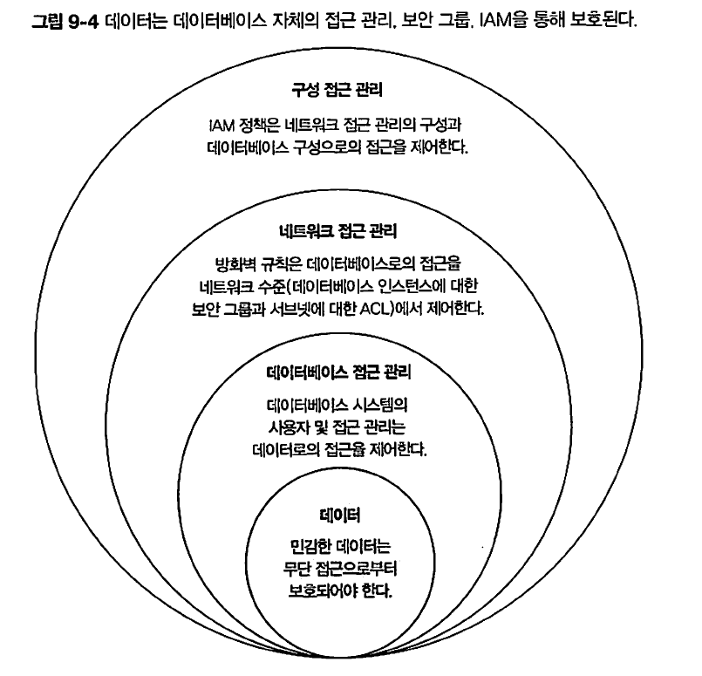

Slide 30
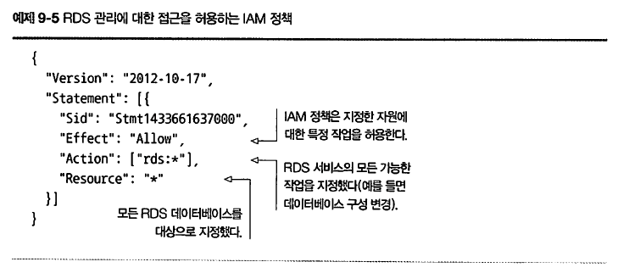
RDS 데이터베이스 구성에 접근 제어하기
RDS 서비스에 대한 접근은 IAM 서비스를 활용하여 제어한다.
IAM 서비스는 RDS 인스턴스 CRUD 등의 작업에 대한 접근 제어 책임을 가진다.
IAM은 데이터베이스 내부 접근은 관리하지 않는다. (데이터베이스 엔진의 일이다.)
위의 예제는 RDS 서비스의 모든 구성 및 관리 작업에 대한 접근을 허용하는 IAM 정책을 보여준다.
이 정책은 접근을 제한하기 위해 특정 IAM 사용자와 그룹에만 연결해야 한다.

Slide 31
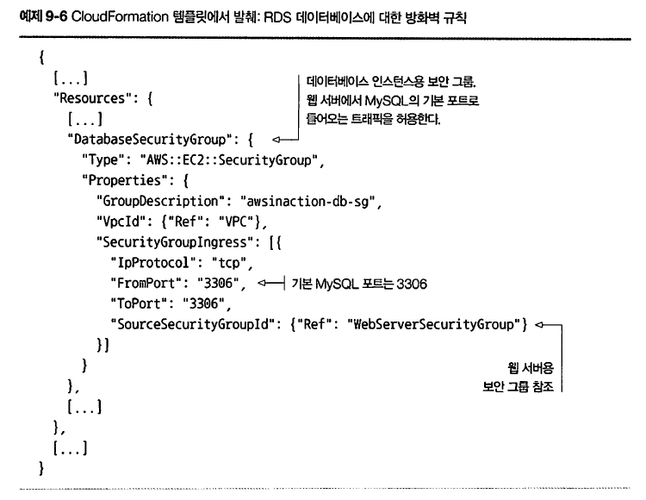
RDS 데이터베이스 네트워크 접근 제어하기

Slide 32
데이터 접근 제어하기
특정 데이터베이스 사용자만 데이터베이스를 쓸 수 있도록 제한
일부 사용자만 특정 테이블에 접근할 수 있도록 제한
서로 다른 애플리케이션을 격리하기 위해 테이블에 대한 접근을 제한

Slide 33
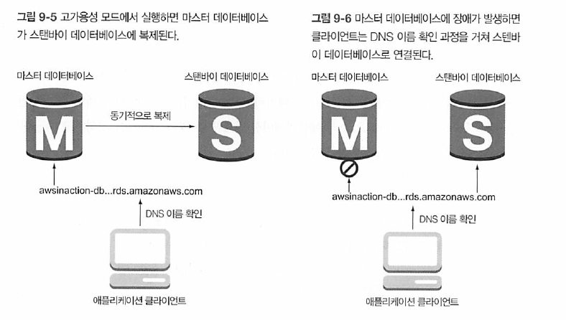
고가용성 데이터베이스 활용하기
데이터베이스는 일반적으로 시스템에 가장 중요한 부분이기 때문에 데이터베이스는 반드시 고가용성이어야 한다.
아마존 RDS는 고가용성 데이터베이스를 제공하며 구조는 위의 그림과 같다.

Slide 34
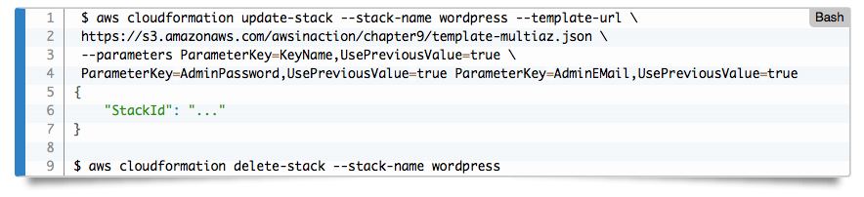
고가용성 데이터베이스를 사용하기 위해서 CloudFormation을 활용하여 템플릿을 업데이트 한다.

Slide 35
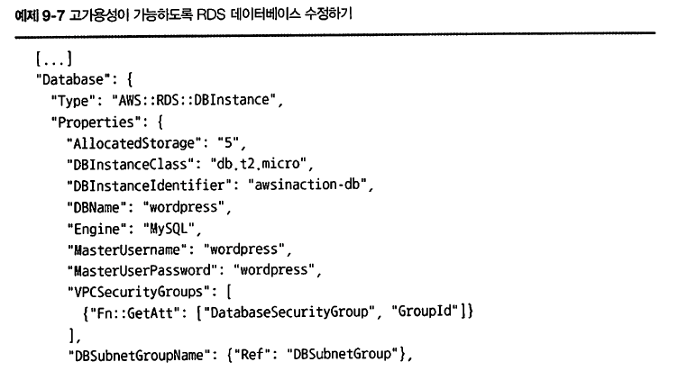
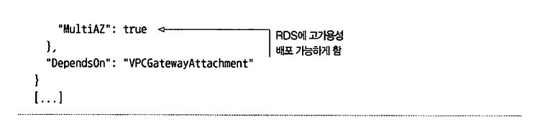
이제 RDS 데이터베이스는 약간 수정된 CloudFormation 템플릿 기반으로 갱신된다.

Slide 36
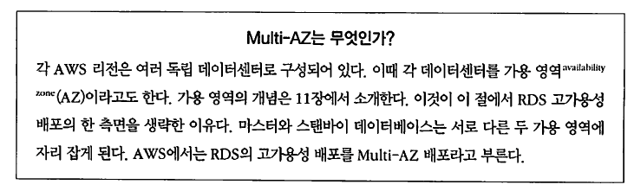

Slide 37
데이터베이스 성능 튜닝하기
RDS 데이터베이스는 수직적으로만 확장할 수 있기 때문에, 이를 운영하는 하드웨어의 성능을 향상시켜야 한다.
더 빠른 CPU
더 많은 메모리
더 빠른 I/O

Slide 38
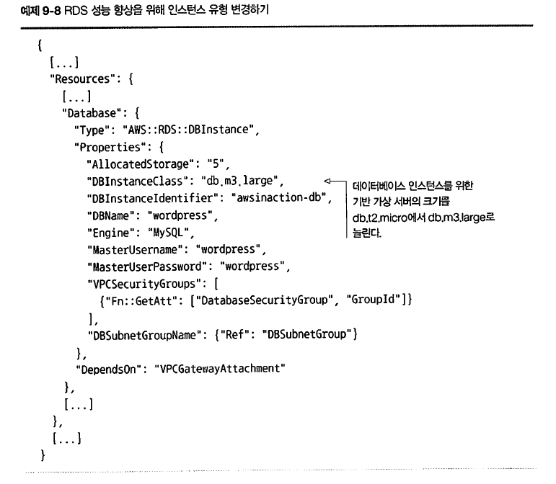

Slide 39
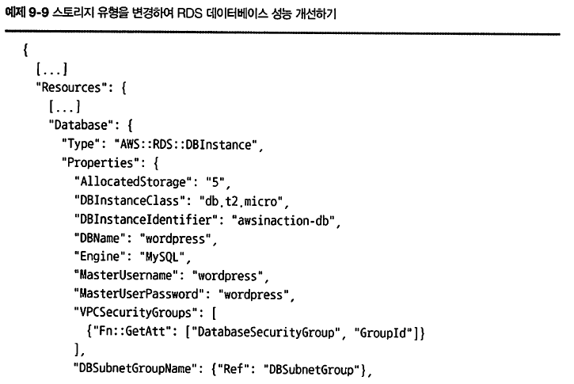
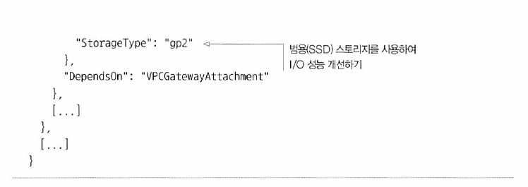

Slide 40
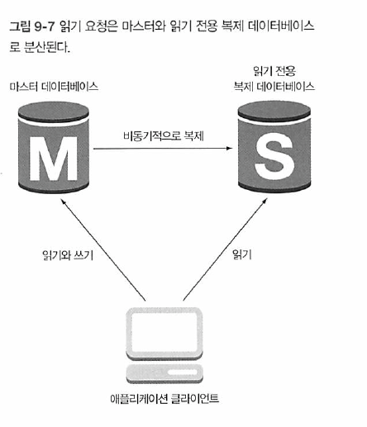
읽기 복제를 사용하여 읽기 성능 개선하기

Slide 41
요약
RDS는 관계형 데이터베이스를 제공하는 관리 서비스다.
MySQL, PostgreSQL, MS SQL, 오라클 데이터베이스를 선택할 수 있다.
RDS 데이터베이스로 데이터를 가져오는 가장 빠른 방법은 같은 리전에서 가상 서버에 복사하고, RDS 데이터베이스로 가져오는 것이다.
데이터 접근은 데이터베이스 레벨에서 IAM 정책과 방화벽 규칙의 조합으로 관리할 수 있다.
보존기간(최대35일) 이내라면 어느 시점으로도 RDS를 복원할 수 있다.
RDS 데이터베이스는 고가용성을 지원하며, 실제 운영시에는 RDS를 Multi-AZ모드로 시작해야 한다.
읽기 복제는 SQL 데이터베이스의 읽기 집약적인 작업 부하의 처리 성능을 개선한다.

Slide 42
감사합니다.
Notes:
https://s3.amazonaws.com/awsinaction/chapter6/firewall2.json

